Slide 1

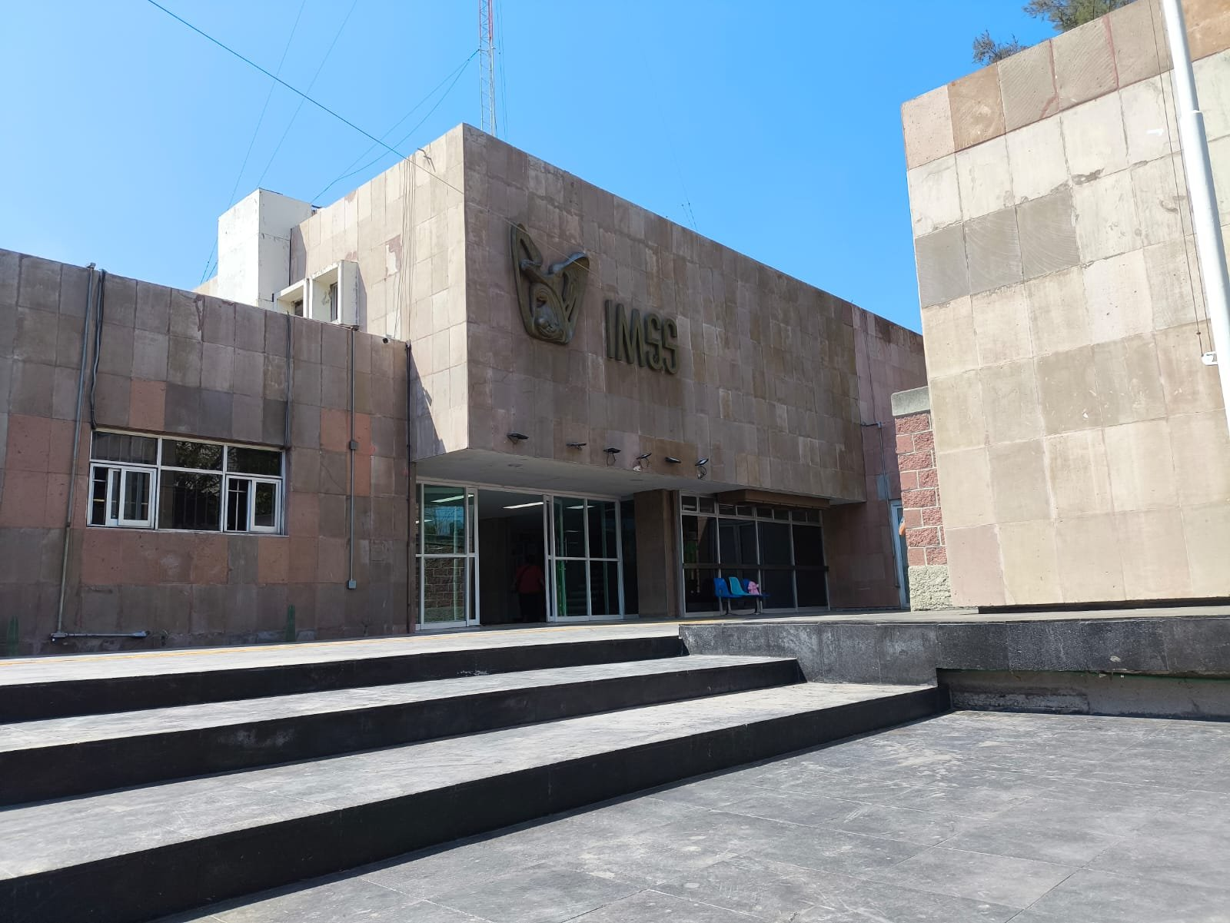
HGZMF 3 SALAMANCA
Antigüedad
Población
GUANAJUATO
53
años
94,351
(1973)
personas
Inicio de Operación
Cartera de servicios
103
Camas Totales
70 camas censables
33 camas no censables
17 consultorios de especialidad
5 peines de laboratorio
2 quirófanos
Equipo relevante
1 Rayos x
3 Ultrasonido
12 especialidades
Especialidades con mayor productividad
1. Medicina Interna
2. Trauma y Ortopedia
3. Oftalmología
4. Cirugía General
5. Geriatría
6. Otorrinolaringología
7. Ginecología
8. Obstetricia
9. Pediatría Médica
10. Cardiología

Slide 2
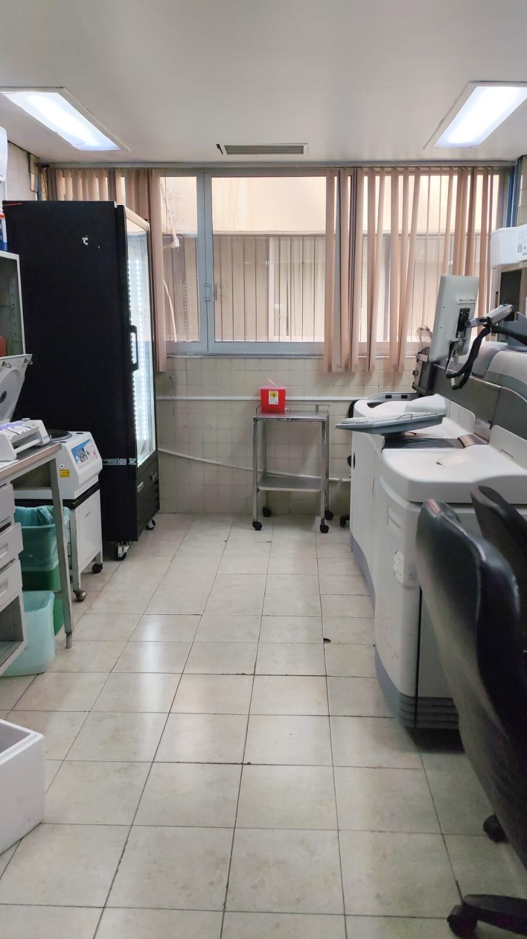
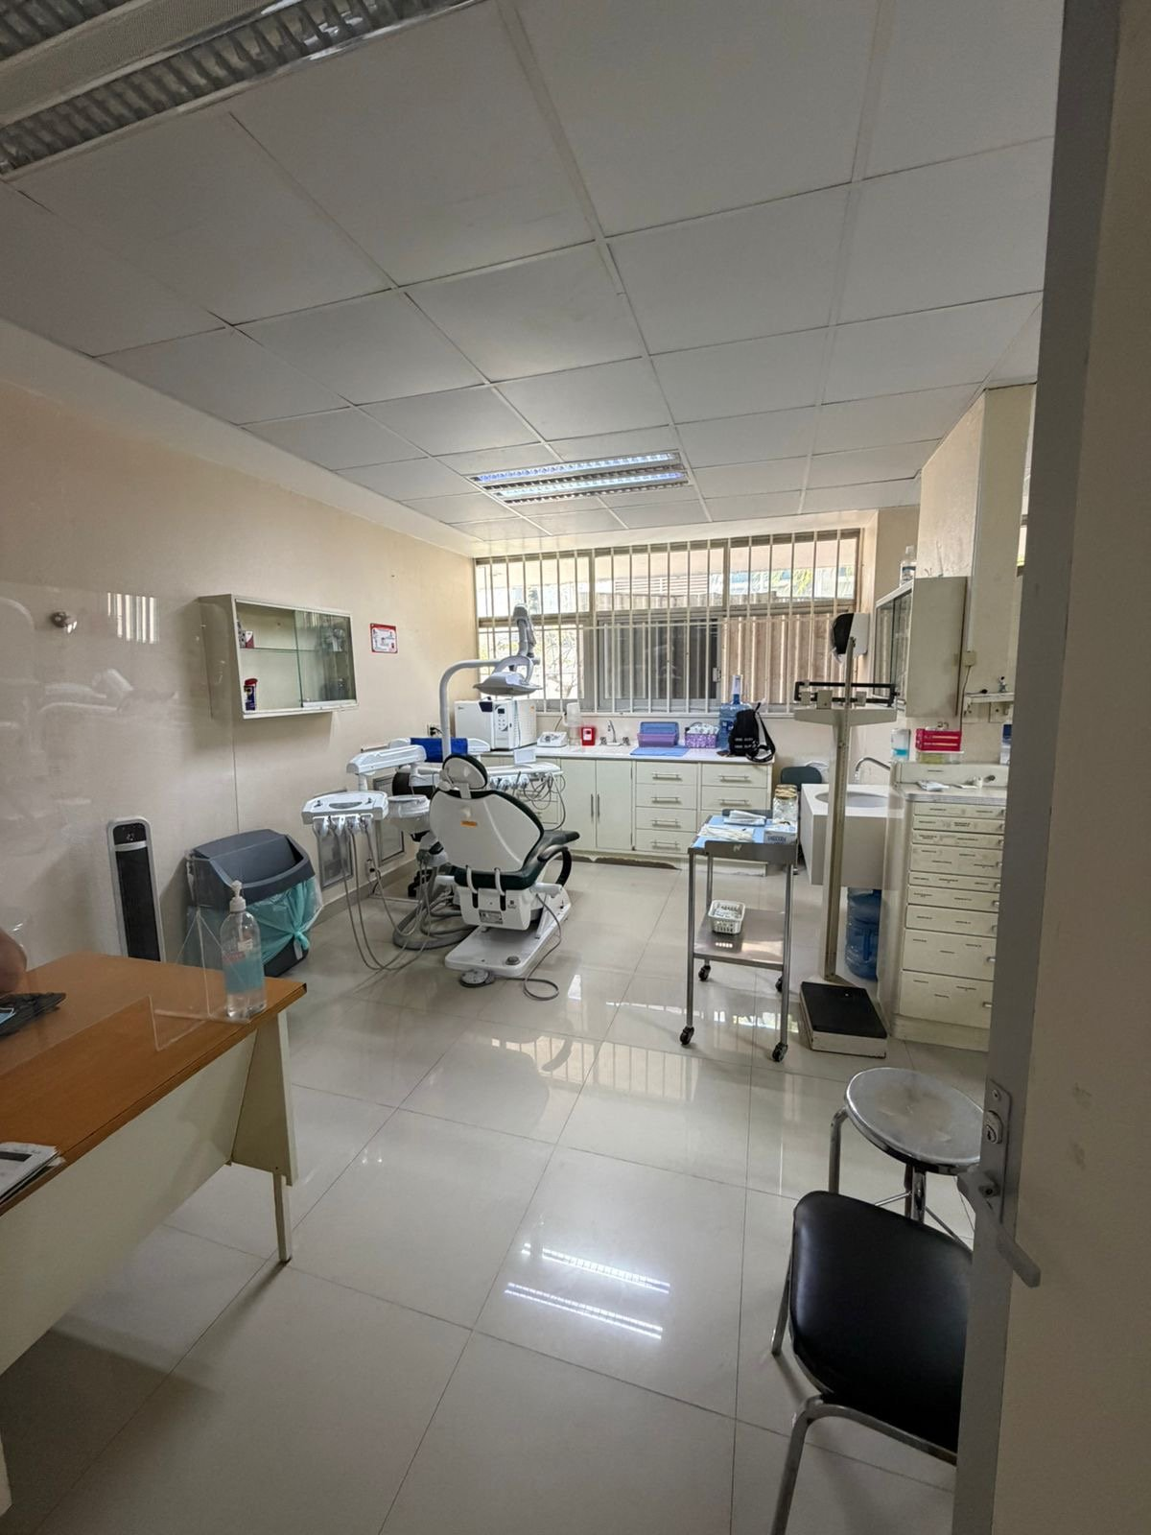
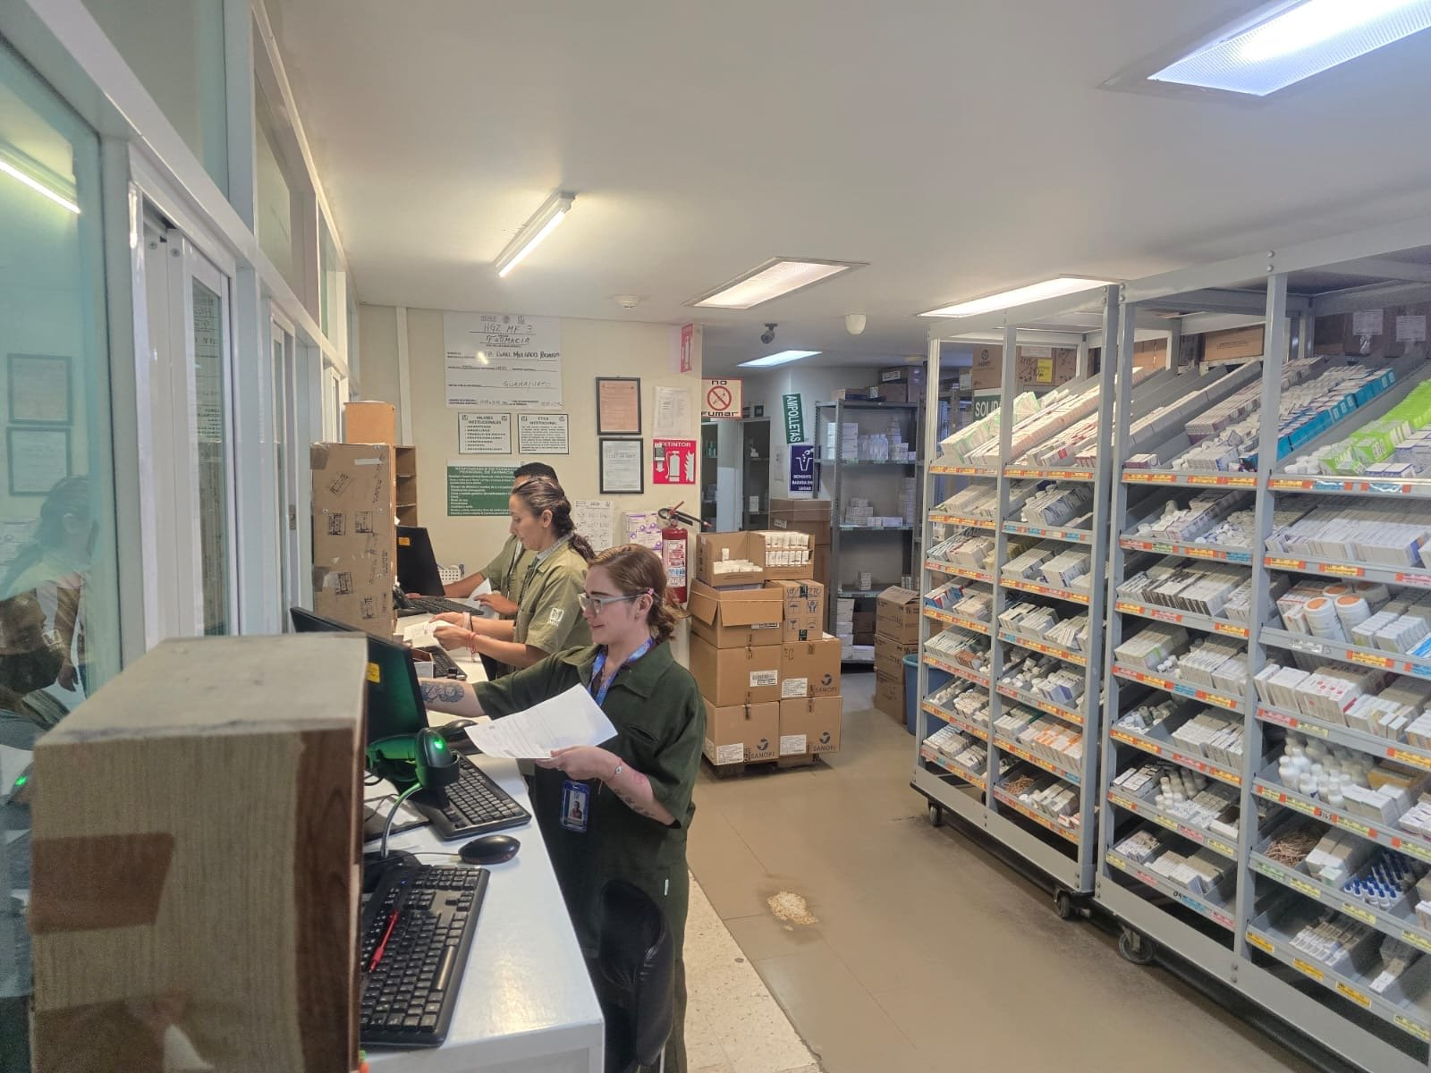
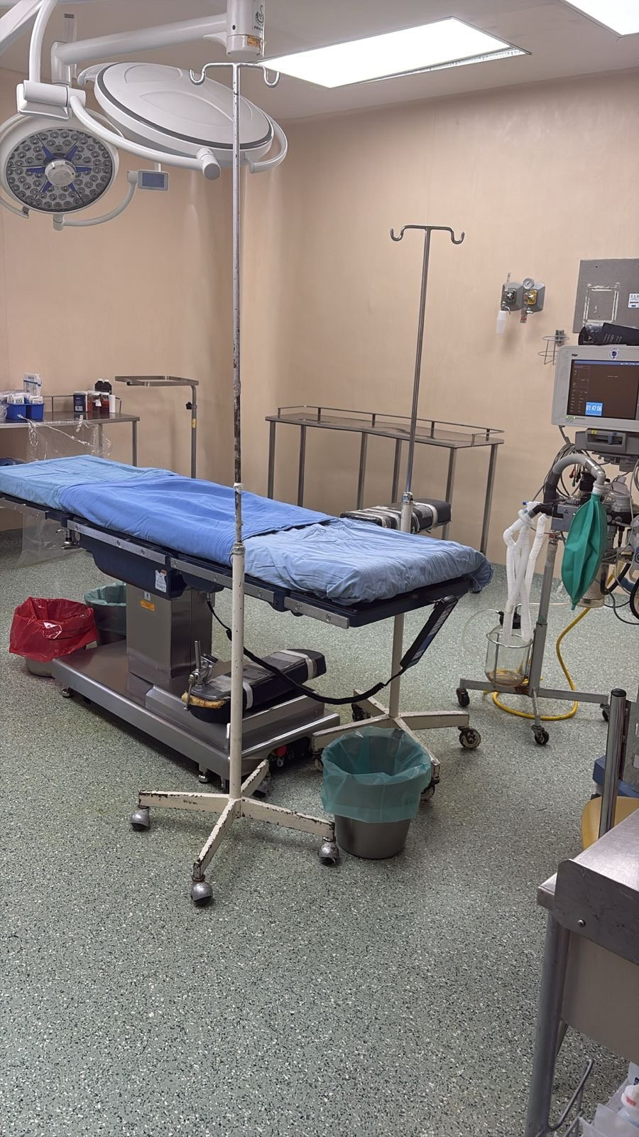
HGZMF 3 SALAMANCA
GUANAJUATO
Plantilla de personal
613
total
130
190
293
médicos
enfermeras
Otras categorías
Día típico
1,206
atenciones
245 | Consultas Especialidades | 148 | Urgencias
11 | Cirugías | 787 | Consultas Medicina Familiar
13 | Egresos
Productividad
91,409
semana 18, 26 de Abril 2026
total
20,627 | Consultas Especialidades | 5,343 | Urgencias
1,390 | Cirugías | 615 | Egresos
 |  | 63,434 | Consultas Medicina Familiar
 | 2025 | Aumento 2025 vs 2024 | 2026 | Meta 2026 | % avance anual
Consulta Especialidad | 49,756 | 10,036 | 20,627 | 68,255 | 30%
Cirugía | 4,071 | 2 | 1,390 | 4,392 | 32%

